Slide 1
Digital produktion - leg og læring på begyndertrinnet
Vejle den 19.11.2012
Birgitte Holm Sørensen
Forskningslab: IT og Læringsdesign (ILD)
Aalborg Universitet – København
Mastermodul IKT og læring i folkeskolen
http://www.mil.aau.dk/?p=1273

Slide 2
Medier og it i nye læringsomgivelser. 1.-3.klasse. 2002-2005
1:1 -Netbooks på begyndertrinnet. 0.-3.klasse. 2009-2012 *
Forskningsprofilskole. 1.-3.kl. 2012-2015

Slide 3
It i skolen
Mellemste og ældste klassetrin har været i fokus
…starte fra begyndertrinnet

Slide 4
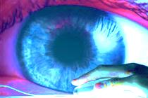
Mindre børns brug af internettet Internetdebut
2005:
9 år i gennemsnit, når de startede
2010
5 år i gennemsnit, når de startede
(Medierådet, Sverige 2010)

Slide 5
Mindre børns brug af internettet
26% af de 9-10 årige har en profil på internettet?
(Medierådet for Børn og Unge, Danmark 2009)

Slide 6
Elever på begyndertrinnet - født som “2. generation internet” brugere
deltagelse
socialitet
netværk
samarbejde
produktion
publicering
multimodalitet
globalisering

Slide 7
Eleverne bruger digitale medier
Eleverne har allerede kompetencer
Eleverne udvikler hurtigt nye kompetencer
Elevernes leg er basis for it-kompetenceudvikling

Slide 8
Didaktiske principper for 1:1 på begyndertrinnet
Leg og lærende tilgange
Kobling mellem uformelle og formelle læringstilgange
Elevernes egen produktion
Elever som didaktiske designere

Slide 9
Konstruktions- og rollelege
igangsætte og gennemføre et forløb (selvstyring)
indgå i fællesskab (samarbejde)
være skabende og produktive (produktion)
konstruere og forholde sig til nye udfordringer (selvdrift/selvmotivation)
anvende artefakter, man kan gøre noget med (handling)

Slide 10
Uformel og formel læring
Den uformelle læring
Læring er et middel i forbindelse med aktiviteter
Formel læring
Læring er et mål for de aktiviteter, som sættes i gang

Slide 11
Didaktiserede læringsmidlers lixtal?
Elevproduktioners lixtal?

Slide 12
Læring
Faciliteter it læreprocessen?
Kvalificerer it læringsresultatet?

Slide 13
Ex ”Månedens professor” – selvstændig hjemmeopgave som fordybelse i et emne

Slide 14
Elevens interesser – skolastiske emner?
Fagliggøre de projekter eleverne kommer med
Køn
95% målopfyldning

Slide 15
It’s potentialer i forhold til elevernes læring
It´s multimodalitet
Internettet - adgang til supplerende viden
Svage og stærke elever
Undervisningsdifferentiering

Slide 16
Eksempel
Fakta-film i Movie Maker 3. klasse
- Multimodale kompetencer

Slide 17
Billede
Synsvinkel/perspektiv
Billedbeskæring
Eleverne tegnede & fandt eksempler i blade og bøger
> kategoriserede

Slide 18
Film fra www.filmstriben.dk
Genre – fiktion og fakta
Lyd - lyttede og indkredsede forskellige måder at bruge lyd på i film

Slide 19
Lære at bruge Movie Marker Videnledelse: Ambassadørmodellen (Sørensen, Audon, Levinsen 2010)

Slide 20
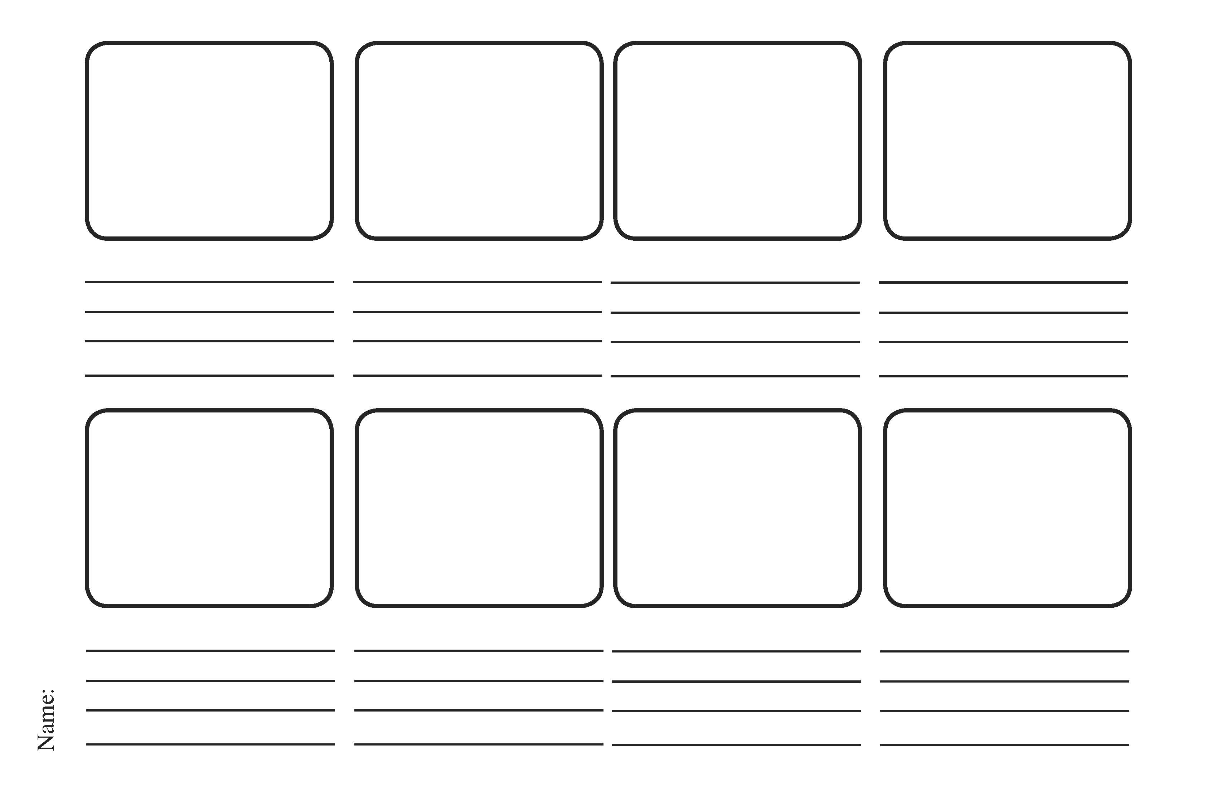
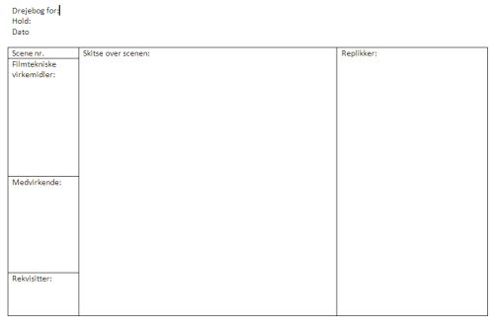
Storyboard

Slide 21
Optagelse og redigering

Slide 22
Multimodale kompetencer
billede
lyd
tekst
grafik
& integrationen af disse
Koble analyse- og produktionstilgange

Slide 23
…at producere
målsætte
idéer
eksperimentere
ressourcer
finde en rute mod målet
deadline
rammeplanlægning
> Produktions kompetencer

Slide 24
Produktion som basis for Innovation og kreativitet
Innovation har fokus på
nyt produkt, der evalueres af brugerne
Målrettet/strategisk retning
(Darsø 2011)
Kreativitet har fokus på
proces, der evalueres af skaberne selv
Inspireret aktivitet
(Darsø 2011)

Slide 25
Arbejde med projekter og it betyder, at eleven i højere grad selv målsætter, planlægger og tilrettelægger deres læreprocesser
Læreren som didaktisk designer
Eleven som didaktisk designer

Slide 26
Hvordan støttes eleverne i at blive gode didaktiske designer af deres egne læreprocesser?

Slide 27
Eleverne som didaktiske designere
Tilrettelæggelses/planlægningsniveau
Praksisniveau
Refleksionsniveau

Slide 28
Ex matematik 2. klasse elevproducerede opgaver

Slide 29
Hvorfor bruge tid på at lave matematikopgaver i et præsentationsprogram?
det skaber en bedre forståelse (læringsresultat)

Slide 30
Multimodaliteter – flere læringstilgange
Funktionalitet – bruges af andre elever
Formidling – skal selv kunne det faglige stof
Målgruppetænkning – kan de andre forstå opgaven
Præstation – lave et godt resultat
Kombinerer tal og tekst – matematikhistorie
Praksisrelation – omsætte matematik til hverdagskontekster /interesser

Slide 31
Udfordring at bringe it-læringsressourcer i spil at udvikle it-integrerede didaktikker relateret til vidensamfundets skole
deltagelse
socialitet
netværk
samarbejde
produktion
publicering
multimodalitet
globalisering

